Slide 1
Пәні:
Алгебра
Сынып:
8
Тоқсан:
IІ
Ұстаздың аты-жөні:

Slide 2

Сабақтың тақырыбы:
Квадрат үшмүше
Оқу мақсаты 8.2.1.1 квадрат үшмүшенің түбірі ұғымын меңгеру;
Сабақтың мақсаты:
Квадрат үшмүшенің түбір ұғымын меңгереді

Slide 3


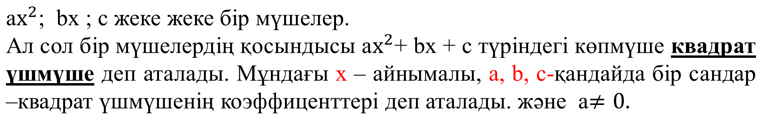


Білетін боламыз
Бірінші коэффицент
Бос мүше
Екінші коэффицент
Notes:
<number>

Slide 4
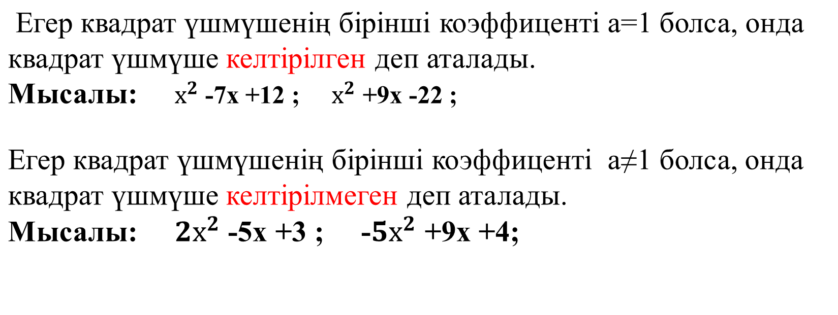
Білетін боламыз

Slide 5

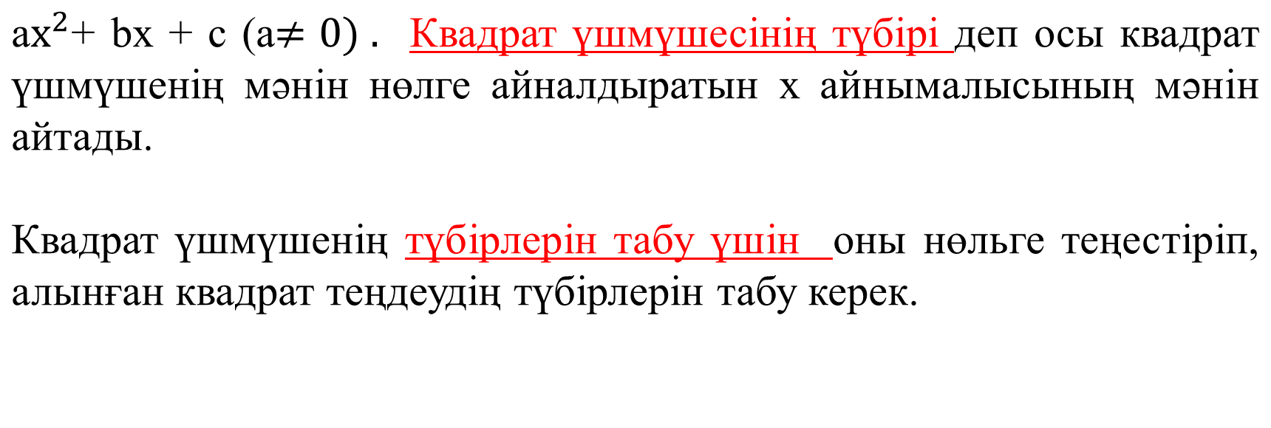
Білетін боламыз

Slide 6
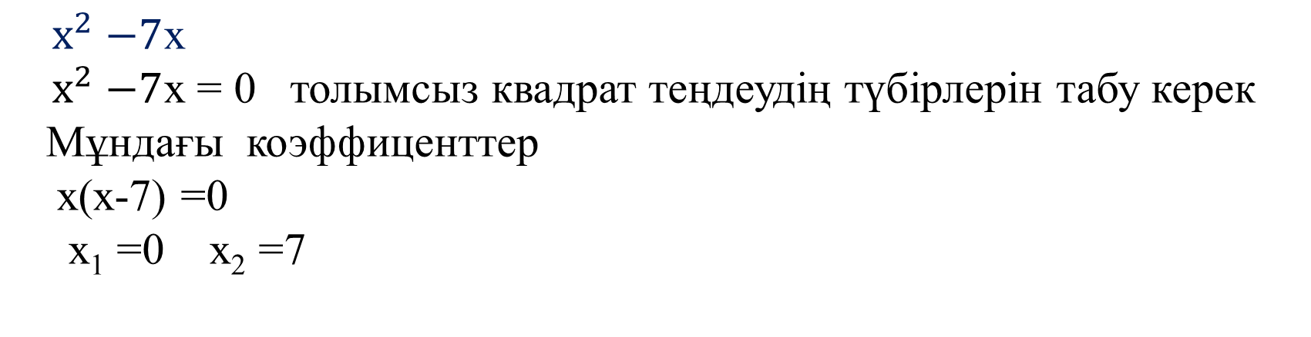
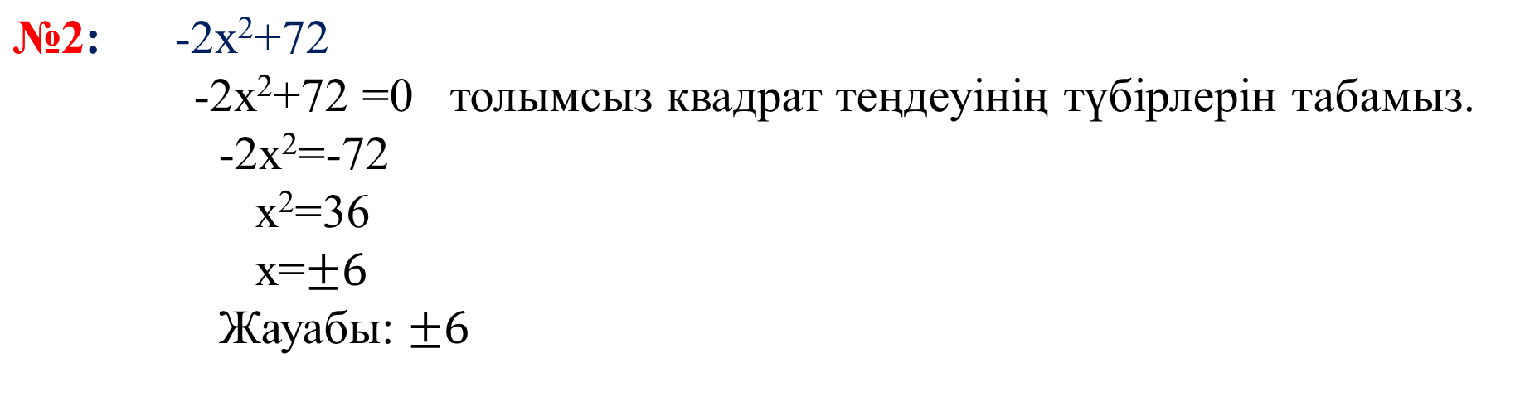
тапсырмалар
Квадрат үшмүшенің түбірлерін табыңыз
№1
а =1 ; b=-7; с =0

Slide 7
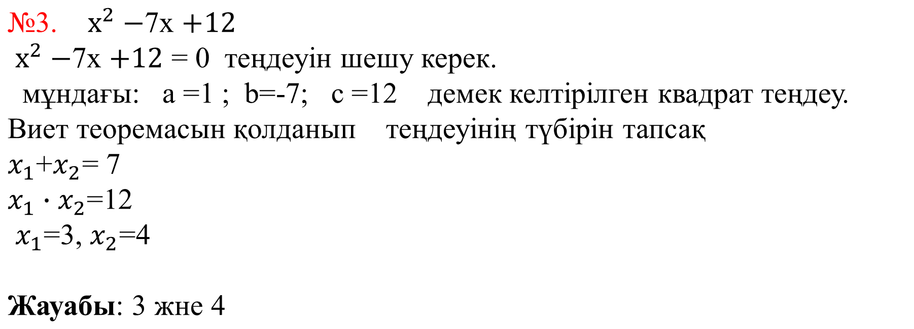
тапсырмалар

Slide 8
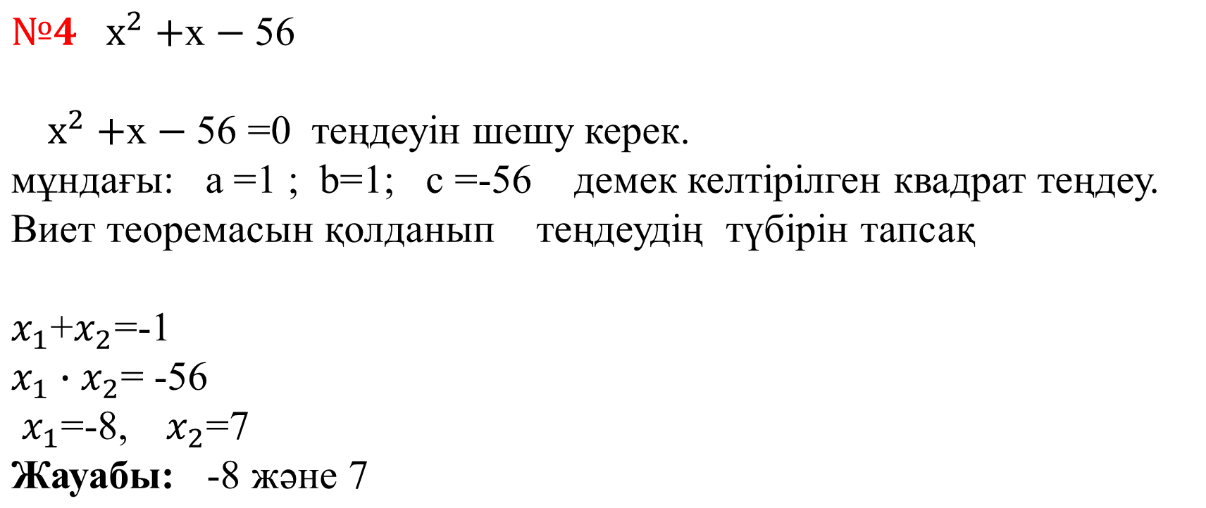
тапсырмалар

Slide 9
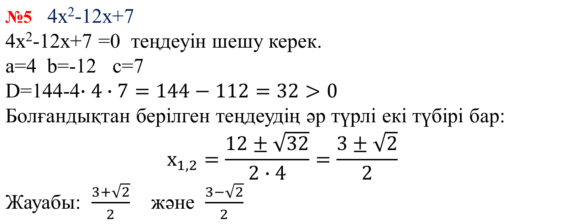
тапсырмалар

Slide 10
Қорытынды:
Бүгінгі сабақта:
Квадрат үшмүшенің анықтамасын, квадрат үшмүшенің түбірлерін табуды меңгердік.

